Slide 1
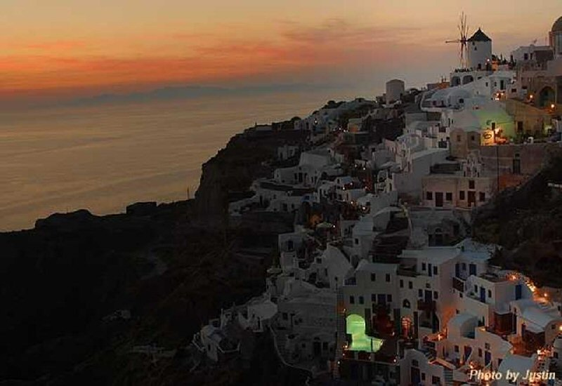
TALVEZ...

Slide 2
"Talvez eu venha a envelhecer
rápido demais.
Mas lutarei para que cada dia
tenha valido a pena.
Talvez eu sofra inúmeras desilusões
no decorrer de minha vida.
Mas farei que elas percam a importância
diante dos gestos de amor que encontrei.

Slide 3
Talvez eu não tenha forças
para realizar todos os meus ideais.
Mas jamais irei me considerar um derrotado.
Talvez em algum instante
eu sofra uma terrível queda.
Mas não ficarei por muito tempo olhando para o chão

Slide 4
Talvez um dia o sol deixe de brilhar.
Mas então irei me banhar na chuva.
Talvez um dia eu sofra alguma injustiça.
Mas jamais irei assumir o papel de vítima.
Talvez eu tenha que enfrentar alguns inimigos.
Mas terei humildade para aceitar as mãos
que se estenderão em minha direção.
Talvez numa dessas noites frias,
eu derrame muitas lágrimas.
Mas não terei vergonha por esse gesto.

Slide 5
Talvez eu seja enganado inúmeras vezes.
Mas não deixarei de acreditar
que em algum lugar
alguém merece a minha confiança.
Talvez com o tempo
eu perceba que cometi grandes erros.
Mas não desistirei de continuar trilhando meu caminho.

Slide 6
Talvez com o decorrer dos anos
eu perca grandes amizades.
Mas irei aprender que aqueles que
realmente são meus verdadeiros amigos
nunca estarão perdidos.
talvez algumas pessoas queiram o meu mal.
Mas irei continuar plantando a semente
da fraternidade por onde passar.

Slide 7
Talvez eu fique triste ao concluir que
não consigo seguir o ritmo da música.
Mas então, farei que a música siga
o compasso dos meus passos.
Talvez eu nunca consiga enxergar
um arco-íris.
Mas aprenderei a desenhar um,
nem que seja dentro do meu coração.
Talvez hoje eu me sinta fraco.
Mas amanhã irei recomeçar, nem que
seja de uma maneira diferente.

Slide 8
Talvez eu não aprenda todas
as lições necessárias.
Mas terei a consciência que
os verdadeiros ensinamentos
já estão gravados em minha alma.
Talvez eu me deprima por não ser
capaz de saber a letra daquela música.
Mas ficarei feliz com as outras
capacidades que possuo.

Slide 9
Talvez eu não tenha motivos
para grandes comemorações.
Mas não deixarei de me alegrar
com as pequenas conquistas.
Talvez a vontade de abandonar tudo
torne-se a minha companheira.
Mas ao invés de fugir,
irei correr atrás do que almejo.

Slide 10
Talvez eu não seja exatamente
quem gostaria de ser.
Mas passarei a admirar quem sou.
Porque no final saberei que,
mesmo com incontáveis dúvidas,
eu sou capaz de construir
uma vida melhor.
E se ainda não me convenci disso,
é porque como diz aquele ditado:
“ainda não chegou o fim”

Slide 11
Porque no final não haverá
nenhum “talvez” e sim a certeza
de que a minha vida valeu a pena
e eu fiz o melhor que podia."
Aristóteles Onassis

